Slide 1
波動性預測
凱基期貨自營部實習生
資料科學碩零新生 許庭瑋

Slide 2
背景
Beta 單向 : 賺市場波動產生的收益
當天波動高 -> 交易員加大今日當沖部位

Slide 3
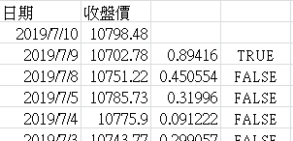
特徵工程
與交易員討論，經由他們經驗(Domain Knowledge)給定 特徵
目標 :

Slide 4
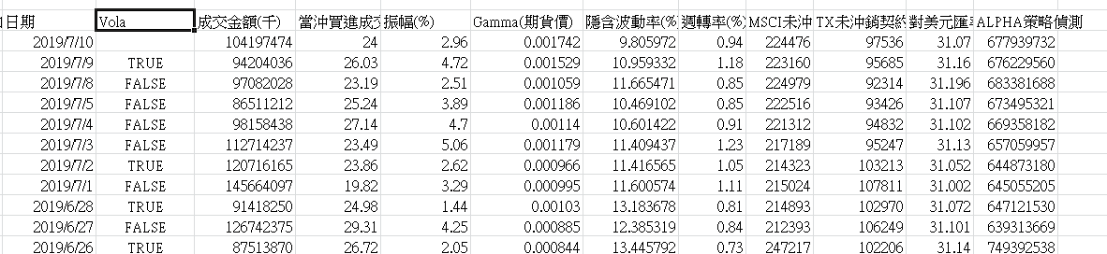
使用特徵選擇方法找出 我們優先考量的變數
Lasso, Ridge
sklearn 中撈方法 (feature_selection)

Slide 5
模型訓練
進行方式 :
先使用機器學習(RandomForest, Logistic, XGBoost)建立 測試效果好 的模型，並每日觀察
同時
1. 根據小組建議，改良特徵
2. Model Ensemble 模型融合

Slide 6
問題
市場上Alpha 的交易者多，資料參雜他們的噪聲
若抓早期資料一併訓練，模型訓練完後，早就不適用於現在市場
拿近期資料訓練，失去優勢? 實驗後也發現準確率沒有提升

Slide 7
現在方向
改為使用”時間序列”方法建構模型 (ARIMA, GARCH, GARCH-M, E-GARCH)
建好一個預測波動性不錯的模型
根據交易員domain knowledge與相關論文改良
拿到市場驗證

Slide 8
NLP 應用於 金融市場
川普 twitter 敏感字眼影響波動巨大
問題 :
有份量的市場交易者(法人) 不會受到 新聞的影響

Slide 9
感謝您的聆聽~

